Slide 1
Prof Safia Lamrani
Support de Cours :
Amélioration des performances industrielles
Techniques de productivité
Octobre 2018

Slide 2
Plan
Concept de Productivité
Concepts de gaspillages en Lean Manufacturing
Main d’œuvre dans les systèmes de production manufacturières
Productivité des machines et TRS
Indicateurs et tableaux de bord
NB : Ce document est réalisé à partir d’extraits du livre de christian Hohmann ; « Techniques de productivité ».

Slide 3
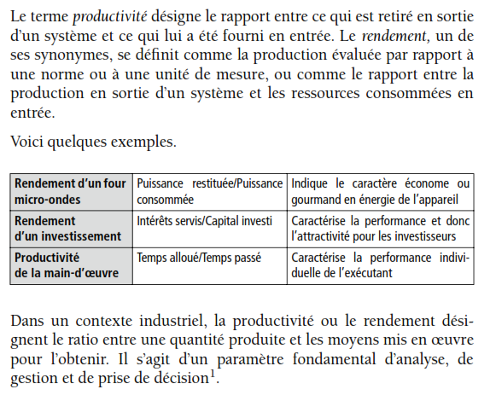
Productivité

Slide 4
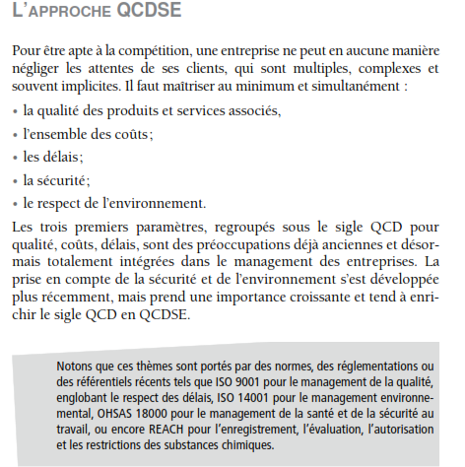

Slide 5
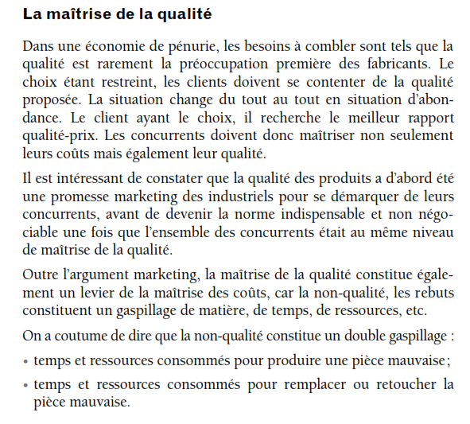

Slide 6
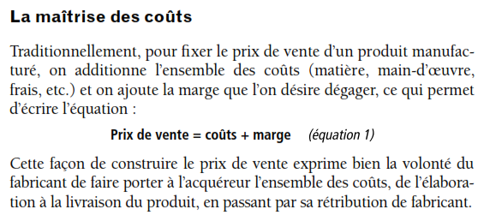
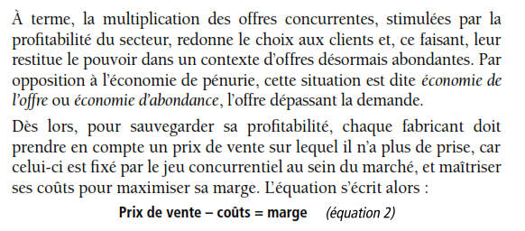

Slide 7
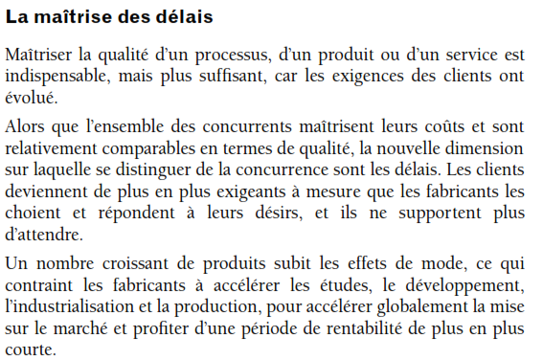

Slide 8
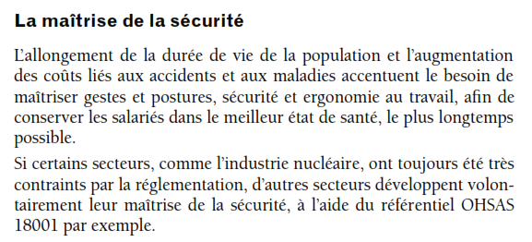
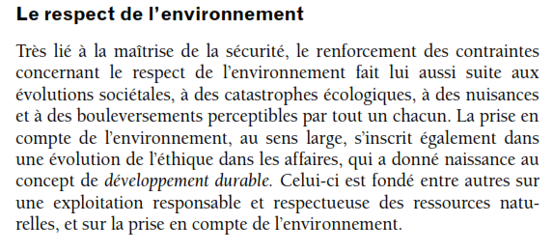

Slide 9
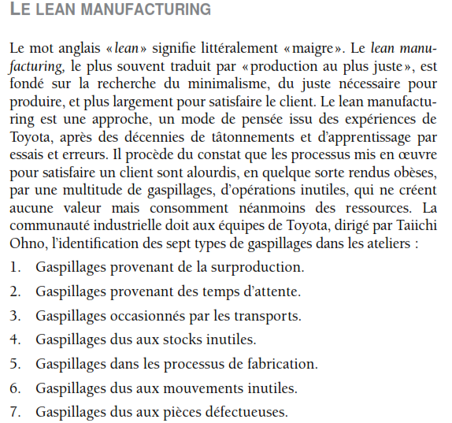

Slide 10
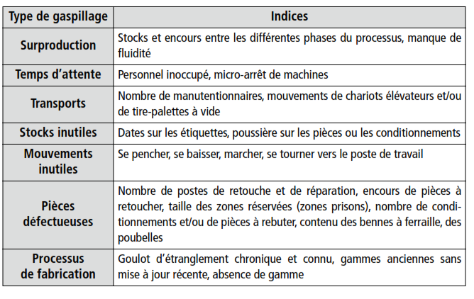

Slide 11
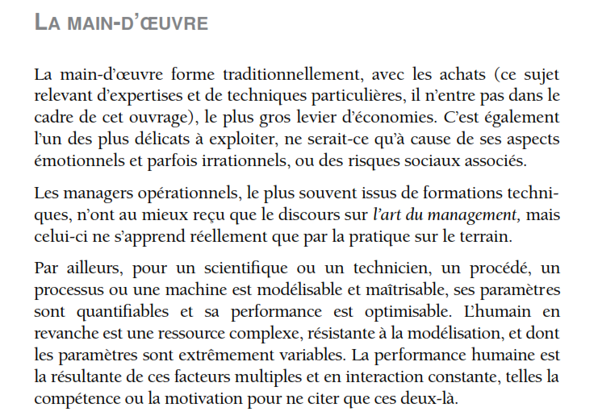
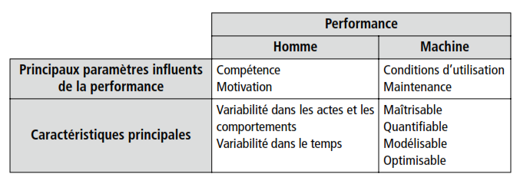

Slide 12
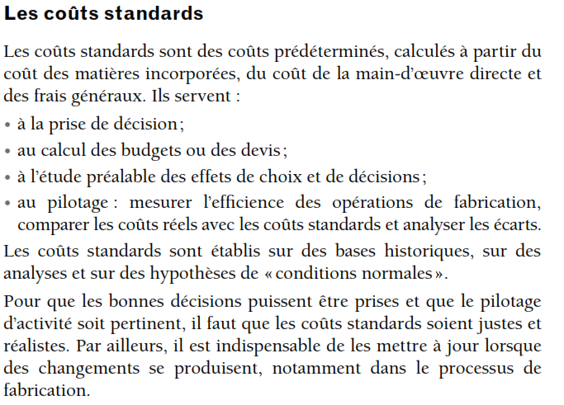

Slide 13
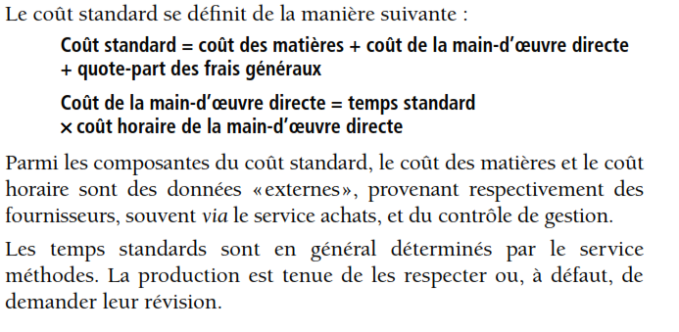

Slide 14
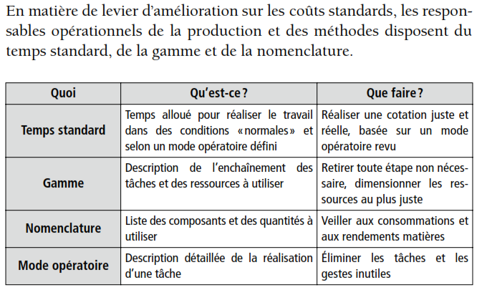

Slide 15
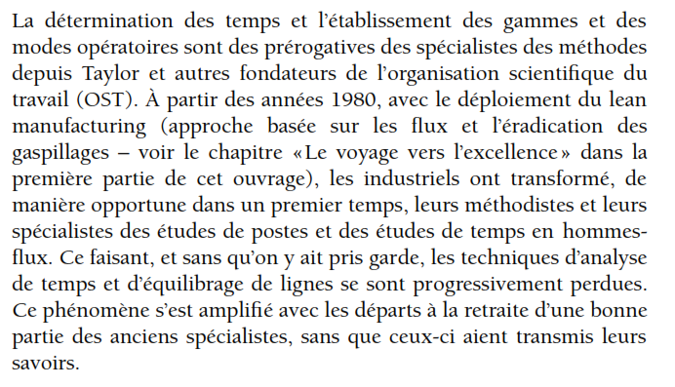

Slide 16
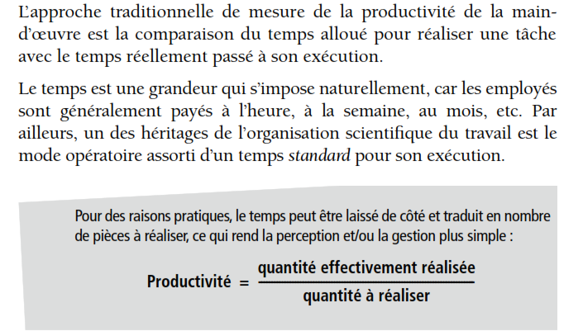

Slide 17
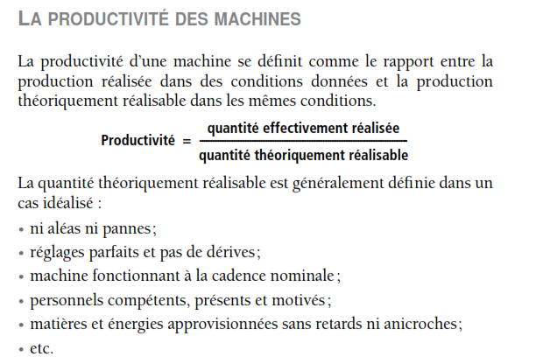

Slide 18
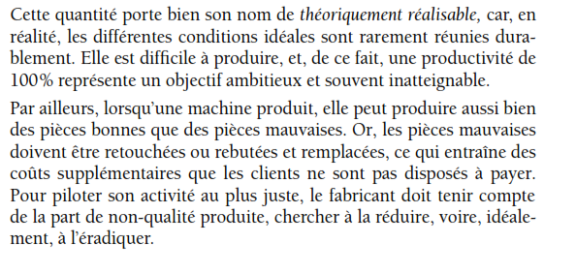

Slide 19
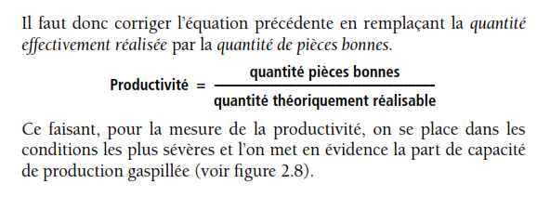

Slide 20
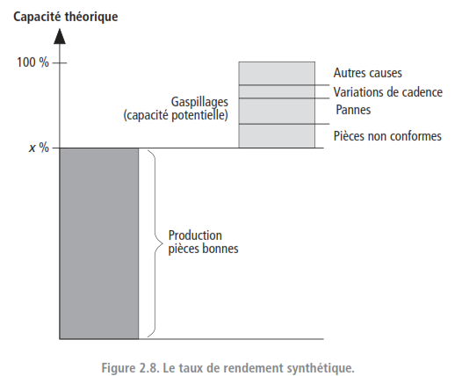


Slide 21
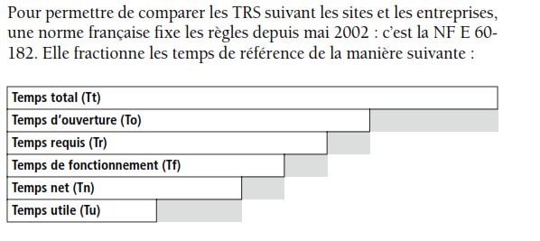
Voir etude de cas calcul TRS _IMALUM

Slide 22
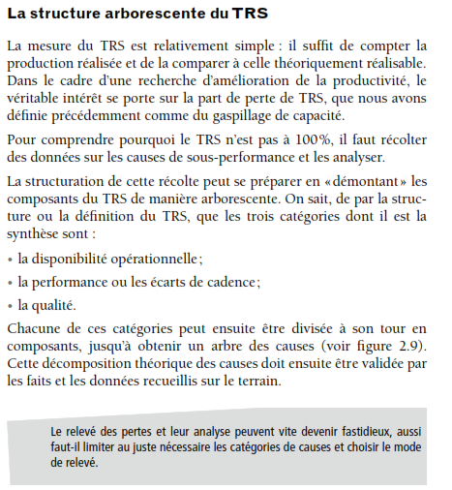

Slide 23
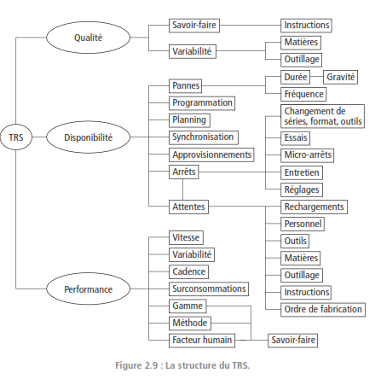

Slide 24
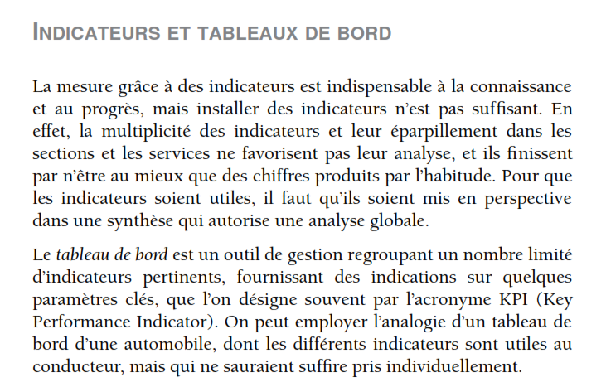

Slide 25
Indicateurs de performances opérationnels (exemples) :
Qualité : % de pièces non conformes ➔ PPM (Nombre de pièces Non conformes par millions), utilisé dans les projets 6 sigmas
Productivité :
PPH (nb de pièces produites par heure)
TRS (productivité du capital au niveau de l’usine)
Logistique :
OTD (On Time Delivery) dit aussi taux de service : pourcentage de commandes livrées à temps :
MPM (Misdelivery per millions) [= (1 - OTD) x 10E4 ] = nombre de commandes non livrées à temps exprimé par million.
Financier : RNI (retour Net sur investissement) ….

